Slide 1
Modul 6: Azure AD Connect

Slide 2
Modul 6 Agenda
Kennworthashsynchronisierung
Azure AD - Passthrough-Authentifizierung
Azure AD - Verbund
Einmaliges Anmelden

Slide 3
Lektion 1: Azure AD - Kennworthashsynchronisierung

Slide 4
Was ist Azure AD Connect
Das Tool Azure AD Connect für folgende Hybrididentitätsziele einsetzen
Kennworthashsynchronisierung: Eine Anmeldemethode, die einen Hash für das lokale AD-Kennwort eines Benutzers mit Azure AD synchronisiert.
Passthrough-Authentifizierung: Eine Anmeldemethode, die Benutzern die Verwendung des gleichen Kennworts lokal und in der Cloud ermöglicht, die zusätzliche Infrastruktur einer Verbundumgebung jedoch nicht erfordert.
Verbundintegration: Der Verbund ist eine optionale Komponente von Azure AD Connect und kann zum Konfigurieren einer Hybridumgebung mithilfe einer lokalen AD FS-Infrastruktur verwendet werden.
Synchronisierung: Dieser Prozess ist verantwortlich für das Erstellen von Benutzern, Gruppen und anderen Objekten. Er stellt auch sicher, dass Identitätsinformationen für Ihre lokalen Benutzer und Gruppen denen in der Cloud entsprechen. Diese Synchronisierung umfasst auch Kennworthashes.

Slide 5
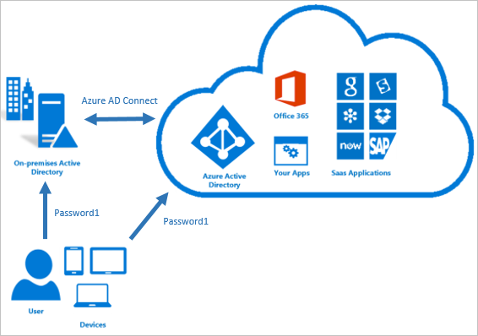
Kennworthashsynchronisierung
Kennworthashsynchronisierung ist eine der Anmeldemethoden, die zur Implementierung von Hybrididentitäten verwendet wird.
Azure AD Connect synchronisiert einen Hash eines Benutzerkennworthashs aus einer lokalen Active Directory-Instanz mit einer cloudbasierten Azure AD-Instanz.
Sie melden sich bei dem Dienst mit dem gleichen Kennwort an, das Sie zur Anmeldung bei Ihrer lokalen Active Directory-Instanz verwenden.

Slide 6
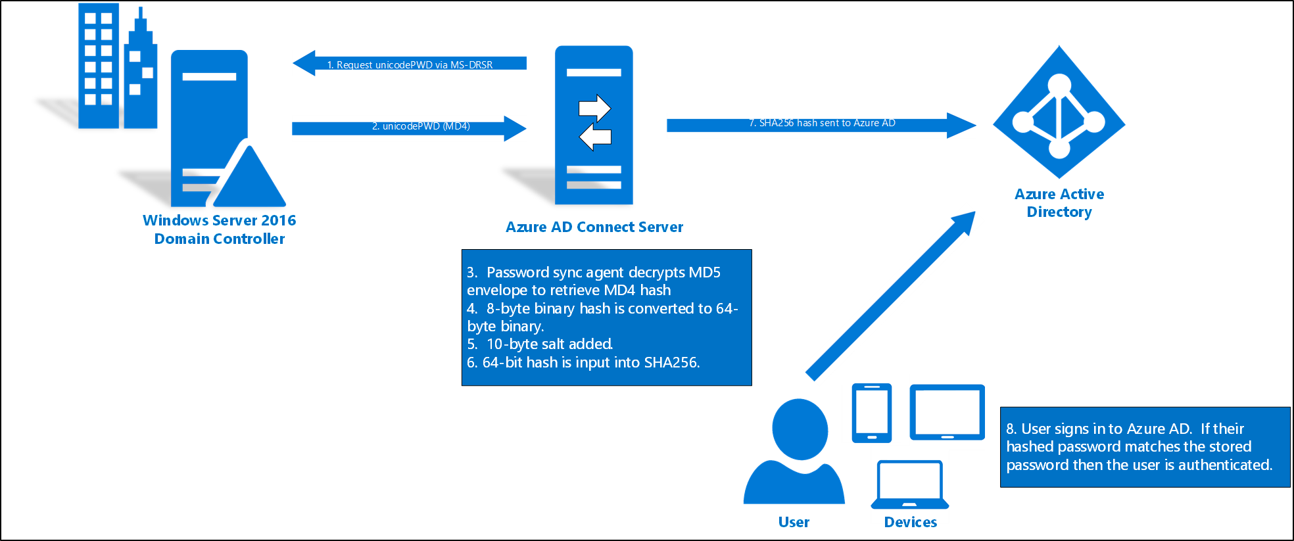
So funktioniert die Kennworthashsynchronisierung
Der Active Directory-Domänendienst speichert Kennwörter in Form einer Hashwertdarstellung des Benutzerkennworts. Ein Hashwert ist das Ergebnis einer unidirektionalen mathematischen Funktion, und es ist nicht möglich, das Ergebnis einer unidirektionalen Funktion in die Nur-Text-Version eines Kennworts umzukehren.

Slide 7
Lektion 2: Azure AD - Passthrough-Authentifizierung

Slide 8
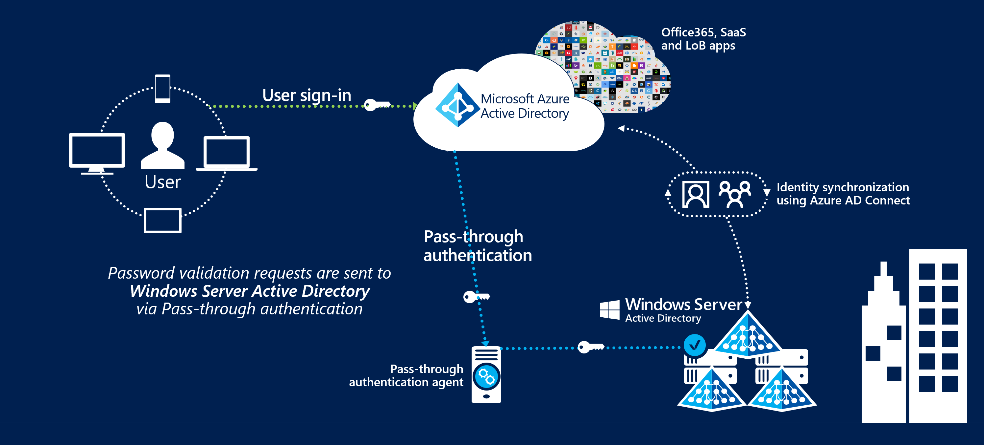
Azure Active Directory-Passthrough-Authentifizierung
Mit AAD-Passthrough-Authentifizierung können sich Benutzer mit denselben Kennwörtern sowohl an lokalen als auch an cloudbasierten Anwendungen anmelden

Slide 9
Vorteile der Azure AD-Passthrough-Authentifizierung
Große Benutzerfreundlichkeit
Benutzer verwenden für die Anmeldung bei lokalen und cloudbasierten Anwendungen das gleiche Kennwort
Einfache Bereitstellung und Verwaltung
Bereitstellungen oder Netzwerkkonfigurationen müssen nicht mehr komplex und lokal sein
Schützen
Lokale Kennwörter werden niemals in irgendeiner Form in der Cloud gespeichert
Hoch verfügbar
Zusätzliche Agents können auf mehrere lokalen Servern installiert werden

Slide 10
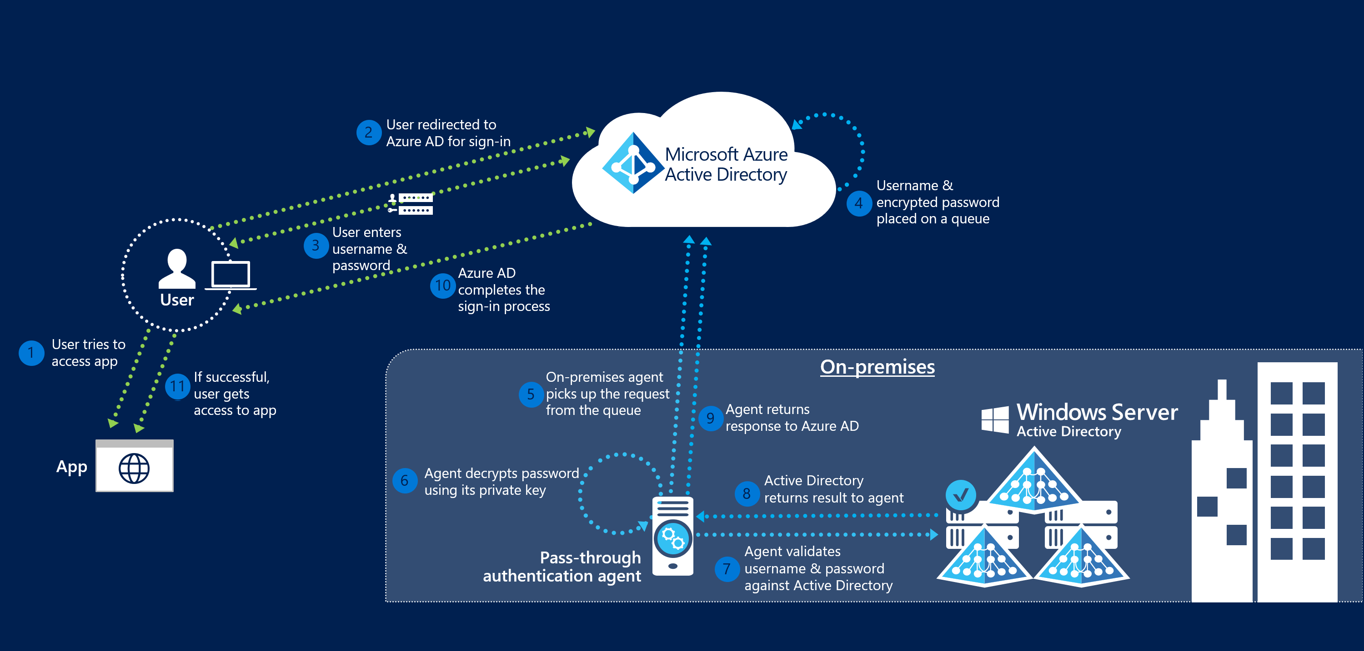
Funktionsweise der Passthrough-Authentifizierung

Slide 11
Lektion 3: Azure AD - Verbund

Slide 12
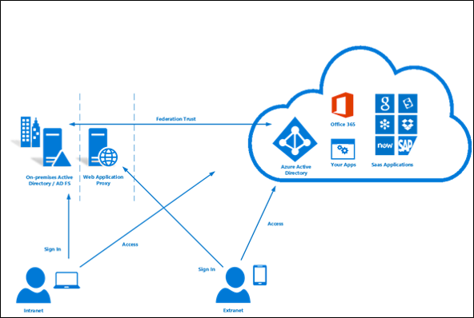
Was ist ein Verbund?
Ein Verbund ist eine Sammlung von Domänen mit gegenseitiger Vertrauensbeziehung
Administratoren eine striktere Zugriffssteuerung implementieren

Slide 13
Azure AD Connect: Verbundthemen
Thema | Inhalt und Relevanz
Azure AD Connect-Optionen für die Benutzeranmeldung
Grundlegendes zu Benutzeranmeldeoptionen | Beschreibung der verschiedenen Benutzeranmeldeoptionen und ihres Einflusses auf die Benutzerfreundlichkeit der Azure-Anmeldung
Installieren von AD FS mit Azure AD Connect
Voraussetzungen | Erforderliche Komponenten für eine erfolgreiche Installation von AD FS über Azure AD Connect
Konfigurieren einer AD FS-Farm | Installieren einer neuen AD FS-Farm mit Azure AD Connect
Erstellen eines Verbunds mit Azure AD mithilfe einer alternativen Anmelde-ID | Konfigurieren eines Verbunds mithilfe einer alternativen Anmelde-ID

Slide 14
Azure AD Connect und Verbund
Mit Azure Active Directory Connect wird der Verbund mit lokalen Active Directory-Verbunddiensten (AD FS) und Azure AD konfiguriert
Verwendung lokaler Kennwörter bei Azure AD-basierten Diensten, ohne die Kennwörter erneut eingeben zu müssen
Um dieses Konzept umzusetzen, wird Azure AD Connect benötigt, um die recht aufwendige Konfiguration zu ermöglichen

Slide 15
Lektion 4: Einmaliges Anmelden

Slide 16
Einmaliges Anmelden mit Azure Active Directory
Die nahtlose einmalige Anmeldung mit Azure Active Directory (nahtlose SSO mit Azure AD) meldet Benutzer automatisch auf ihren Unternehmensgeräten an, die mit dem Unternehmensnetzwerk verbunden sind.
Die nahtlose SSO kann mit den Anmeldemethoden Kennworthashsynchronisierung oder Passthrough-Authentifizierung kombiniert werden

Slide 17
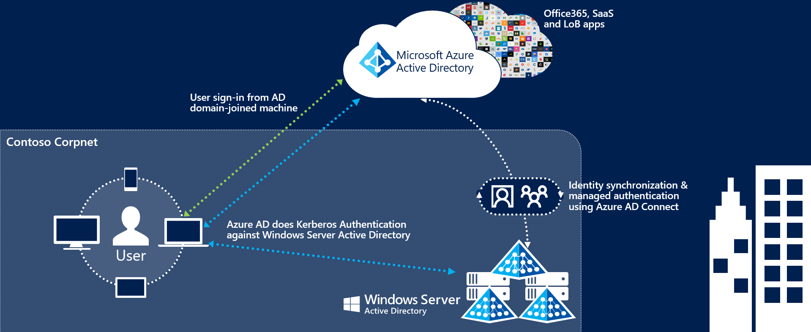
So funktioniert einmaliges Anmelden

Slide 18
Vorteile des einmaligen Anmeldens
Hauptvorteile
Große Benutzerfreundlichkeit
Benutzer werden automatisch sowohl bei lokalen als auch bei cloudbasierten Anwendungen angemeldet.
Benutzer müssen nicht ständig ihr Kennwort eingeben.
Einfache Bereitstellung und Verwaltung
Keine zusätzlichen lokalen Komponenten erforderlich.
Funktioniert mit jedem Verfahren für die Cloudauthentifizierung: Kennworthashsynchronisierung oder Passthrough-Authentifizierung.
Kann mithilfe einer Gruppenrichtlinie für einige oder alle Benutzer eingeführt werden.
Registrieren Sie Geräte ohne Windows 10 bei Azure AD, ohne dass eine AD FS-Infrastruktur erforderlich

